Slide 1

kultura polskiego oświecenia
Historia, klasa VI

Slide 2
Cele lekcji
- umiejętność przywołania postaci historycznych które według Was są najwybitniejszymi przedstawicielami oświecenia;
umiejętność oceny wpływu osoby króla Stanisława Augusta Poniatowskiego na rozwój kultury polskiej;
umiejętność kojarzenia zmian jakie dokonały się w szkolnictwie polskim w czasach stanisławowskich;
Chciałabym, abyście pewne procesy obserwowali i potrafili je ocenić …

Slide 3
Literatura okresu oświecenia
Polscy pisarze epoki oświecenia wzorowali się na wielkich europejskich myślicielach takich jak Wolter czy Monteskiusz. W swoich dziełach coraz odważniej krajowi twórcy krytykowali szlachtę za jej egoizm zacofanie, pijaństwo i rozrzutność. Łatwiej było im pewne rzeczy wyrazić w formie literackiej - dla ludzi inteligentnych - którzy rozumieli przesłanie zawarte we fraszce czy bajce.

Slide 4
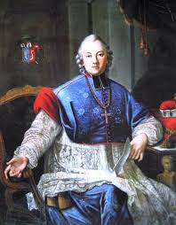
Ignacy Krasicki

Slide 5
Ignacy Krasicki
Na poprzednim slajdzie poznaliście znany nam w czasach współczesnych wizerunek biskupa Ignacego Krasickiego – duchownego i poety.
Ciekawostką jest niewątpliwie to, że Ignacy Krasicki jest twórcą pierwszej polskiej powieści – ,,Mikołaja Doświadczyńskiego przypadki” (a może ktoś z Was zechce sprawdzić, jaką fabułę miała pierwsza polska powieść, za poprawną odpowiedź można otrzymać plusa, w pewnym konkursie ukrytym w tej prezentacji);
WAŻNE: w swoich licznych fraszkach, bajkach i poematach Ignacy Krasicki ośmieszał wady polskiej szlachty

Slide 6
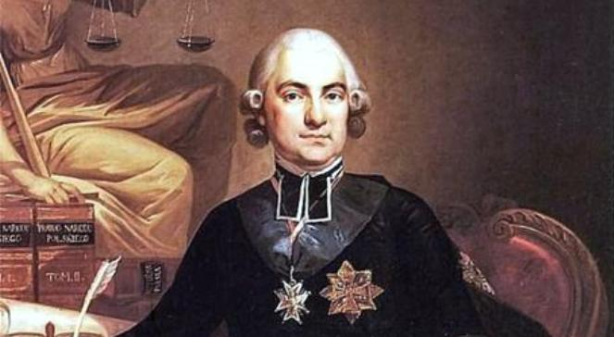
Hugo Kołłątaj

Slide 7
Hugo Kołłątaj
Zajmował się głównie sprawami nauki, oświaty i wychowania. Zabierał stanowczy głos w sprawach politycznych. Na wielu jego spostrzeżeniach budowano postulaty zawarte w reformie 3majowej.
postulował:
dziedziczność tronu
zniesienie liberum veto
ogólne opodatkowanie
zmniejszenie wpływów magnaterii
sejm gotowy
prawa dla mieszczan
wolność dla chłopstwa (zamiana pańszczyzny na czynsz)

Slide 8
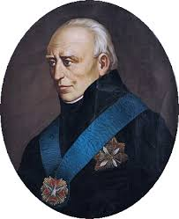
Stanisław staszic

Slide 9
Stanisław staszic
Pochodził z rodziny mieszczańskiej;
Należał do stanu duchownego (czy zwróciliście uwagę jak wiele osób wykształconych, nadal w tych czasach wywodziło się z duchowieństwa?);
Ciekawostka: Stanisław Staszic był nietypowym przedstawicielem duchowieństwa: nie nosił sutanny, nie odprawiał mszy, a w swoich pismach otwarcie deklarował deizm (czy wiesz czym jest deizm? – to druga z zagadek, które mam dla Ciebie do rozwiązania w dzisiejszej prezentacji).
Jest autorem licznych dzieł i przekładów dzieł twórców oświecenia europejskiego, napisał m.in. Uwagi nad życiem Jana Zamoyskiego.

Slide 10
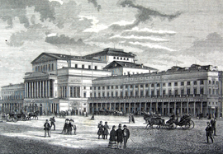
TEATR NARODOWY

Slide 11
Powstanie teatru narodowego
Teatr Narodowy został utworzony w 1765 roku;
Inicjatorem założenia teatru był król Stanisław August Poniatowski;
W teatrze prezentowano sztuki, które ośmieszały sarmackie zwyczaje i popularyzowały program reform;
Na scenie prezentowano również sztuki polskich dramaturgów (wśród nich warto wskazać chociażby na Juliana Ursyna Niemcewicza (twórcę dramatu Powrót posła) oraz Wojciecha Bogusławskiego, zwanego ,,ojcem polskiego teatru narodowego”);

Slide 12
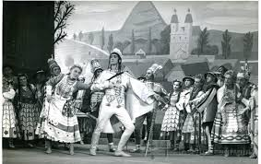
Cud mniemany, czyli krakowiacy i górale

Slide 13
Cud mniemany, czyli krakowiacy i górale
Taki tytuł nosi sztuka napisana przez Wojciecha Bogusławskiego;
Bohaterami są postacie z polskiego ludu, których wypowiedzi odnoszą się do aktualnej sytuacji w kraju i wzywają rodaków do walki z zaborcami;
Jak myślisz czy sztuka jest grana także współcześnie? Może potrafisz znaleźć odpowiedź na to pytanie? (to trzeci już punkt naszego konkursu);

Slide 14
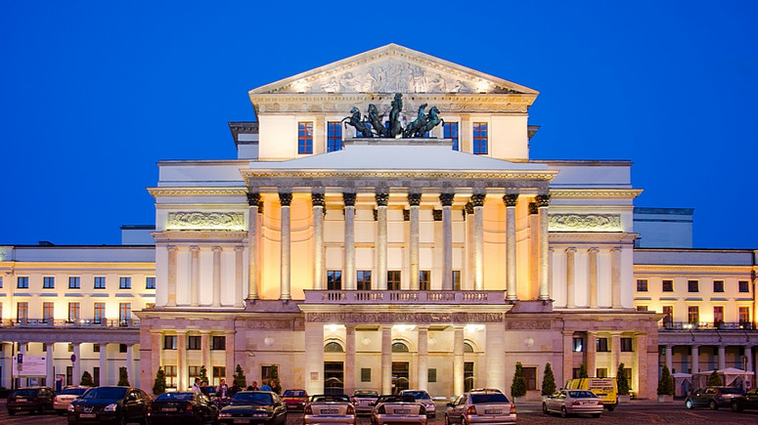
Teatr wielki w warszawie
Założony przez króla Stanisława Augusta Poniatowskiego Teatr Narodowy działa do dziś. Jego siedzibą jest gmach Teatru Wielkiego w Warszawie.

Slide 15
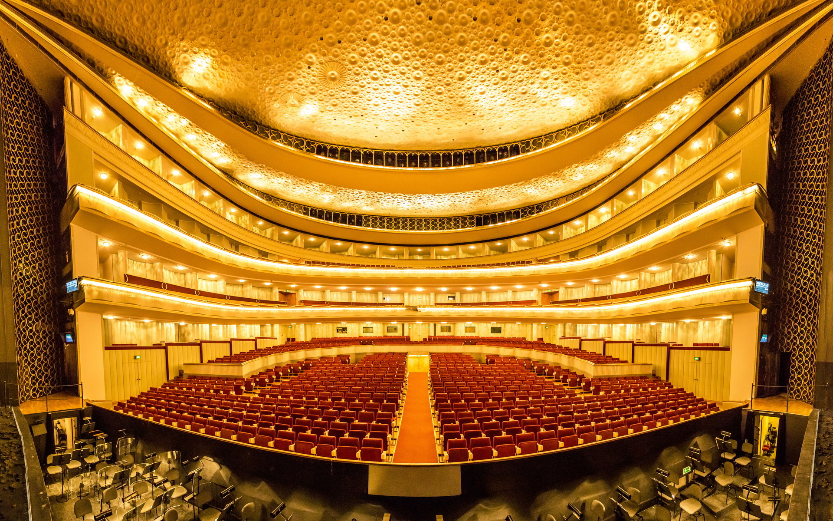
Sala Moniuszki

Slide 16
Sala Moniuszki
W Teatrze Wielkim - Operze Narodowej znajduje się jedna z największych scen operowych świata, o powierzchni 1150 m². Na zapleczu sceny, na jej poziomie znajduje się poczekalnia dla artystów, charakteryzatornia, mała sala baletowa oraz liczne garderoby. Widownia mieści na parterze, w amfiteatrze i na trzech balkonach 1768 osób.
Zapraszam na wirtualny spacer ☺
https://teatrwielki.pl/teatr/miejsce/sale/sala-moniuszki/

Slide 17
Król Mecenas
Powyższy tytuł należy niewątpliwe do Stanisława Augusta – ostatniego polskiego króla elekcyjnego – który miał duży wpływ na rozwój kultury i nauki.
Król był znanym miłośnikiem sztuki, który sprowadził do Polski wielu wybitnych artystów, zwłaszcza architektów i malarzy.
Władca był znanym kolekcjonerem dzieł sztuki.
Król założył i wspierał finansowo pismo ,,Monitor”, które szerzyło tolerancję religijną i wspierało rozwój nauk przyrodniczych;
Stanisław August organizował tzw. obiady czwartkowe (inaczej określane jako: ,,obiady literackie”, ,,obiady uczone”, ,,obiady rozumne”);
Król swoim działaniem zachęcił część magnatów szlachty i bogatych mieszczan do zainteresowania się sztuką oraz finansowania działalności artystów i naukowców;

Slide 18
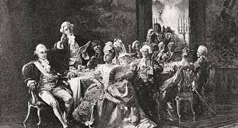
Obiady czwartkowe
Były to spotkania artystów i uczonych, które odbywały się na Zamku Królewskim w Warszawie lub w Łazienkach Królewskich. Stanisław August zapraszał na nie poetów publicystów i filozofów. Prezentowali oni nowe utwory i dyskutowali nad projektami reform.

Slide 19
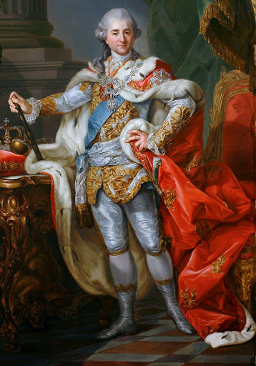
Marcello Bacciarelli
Jednym ze ściągniętych do Polski przez króla Stasia artystów był włoski malarz Marcello Bacciarelli. Jest on autorem słynnego portretu Stanisława Augusta Poniatowskiego w stroju koronacyjnym (który przedstawiam Wam poniżej, może zechcecie w kilku słowach opisać postać tego artysty – to czwarty punkt na naszej mapie wyzwań).

Slide 20
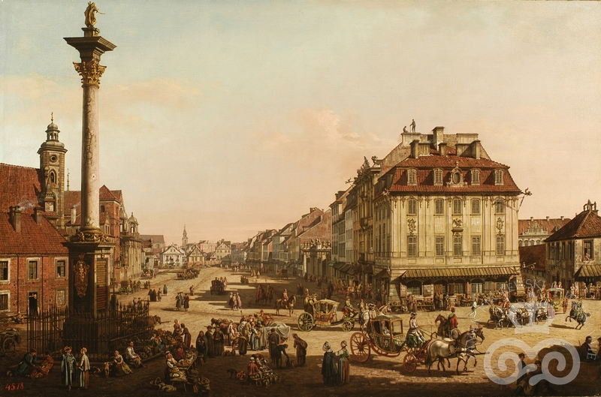
Warszawa w dziełach Canaletta
Canaletto, a właściwie Bernardo Bellotto, to kolejny artysta sprowadzony do Polski przez St. Augusta Poniatowskiego. Był on nadwornym malarzem Stanisława Augusta Poniatowskiego. Artysta podczas swojego pobytu w Polsce stworzył wiele obrazów XVIII wiecznej Warszawy i pałacu w Wilanowie. Prace zachwycają dbałością o szczegóły. Przedstawiają zarówno miasto, jego architekturę jak i codzienne życie mieszkańców Warszawy.

Slide 21
Klasycyzm w architekturze i sztuce
W oświeceniu w Polsce upowszechniła się sztuka i architektura klasycystyczna.
Architektura klasycystyczna nawiązywała do wzorów greckich lub rzymskich świątyń. Znaczącą rolę odgrywała symetria. Budowle wznoszono na planie prostokąta lub koła. Charakterystycznym elementem był portyk, czyli rodzaj otwartej przybudówki przed wejściem do budynku, wspartej na kolumnach, posiadającej szczyt (przyczółek) w kształcie trójkąta. Dekoracje były zazwyczaj oszczędne ― przeważały klasyczne girlandy, wazy, rozety, liście palmowe ułożone w wachlarz, czy liście akantu. Monumentalny, elegancki styl pasował zwłaszcza do rezydencji i gmachów użyteczności publicznej.

Slide 22
c.d.
Klasycyzm zagościł w Polsce dzięki królowi Stanisławowi Augustowi Poniatowskiemu (1764−1795), który chętnie zapraszał do kraju znakomitych architektów i artystów z Włoch i Francji. Ozdobą monarszej rezydencji ― Łazienek ― był Pałac na Wyspie, przebudowany według projektu Dominika Merliniego i Jana Christiana Kamsetzera. Zachwycający delikatnością i harmonią pałac stanowi jedno z najwspanialszych osiągnięć sztuki europejskiej tej epoki. W parku łazienkowskim powstały jeszcze inne klasycystyczne budowle, na przykład Teatr na Wyspie (obecnie Amfiteatr) i Stara Pomarańczarnia.

Slide 23
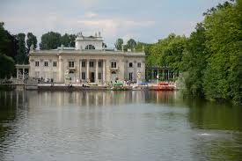
Pałac na wodzie w łazienkach królewskich

Slide 24
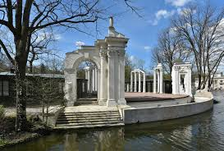
Teatr na wyspie(Amfiteatr) w łazienkach królewskich

Slide 25
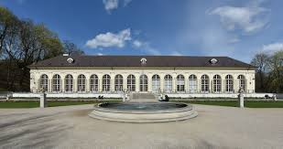
Stara pomarańczarnia w łazienkach królewskich

Slide 26
Reforma szkolnictwa w Polsce
W Polsce czasów oświecenia coraz mocniej wyczuwalna stała się konieczność przeprowadzenia reformy szkolnictwa.
W 1773 roku sejm powołał Komisję Edukacji Narodowej. Przejęła ona prowadzenie szkół po zakonie jezuitów, zlikwidowanym przez papieża. Komisji podlegały od tej pory wszystkie szkoły w kraju od szkół parafialnych do uniwersytetów.
W szkołach pod rządami Komisji Edukacji Narodowej rozpoczęto nauczania w języku polskim, a nie jak to miało miejsce dotychczas po łacinie.
Przygotowywaniem nowoczesnych podręczników zajmowała się specjalnie utworzona instytucja – Towarzystwo do Ksiąg Elementarnych.

Slide 27
Ostatnia prosta
Przeczytaj proszę tekst źródłowy z naszego podręcznika, ze strony 167 (zalecenia jakie nauczycielom szkół parafialnych zostały przedstawione przez działacza Komisji Edukacji Narodowej Grzegorza Piramowicza w jego książce ,,Powinności nauczyciela” i odpowiedź na pytanie nr 2 zadane w podręczniku przy pracy z tekstem źródłowym.
Jeżeli bierzesz udział w konkursie jest to 5 zadanie w drodze do oceny z aktywności. Jeżeli nie masz ochoty na dodatkową ocenę odpowiedź na pytanie w zeszycie pod tematem lekcji.

Slide 28
O co w ogóle chodzi …
Uważni dostrzegą w niniejszej prezentacji 5 zadań. Jeżeli do końca kwietnia tj. do czwartku włącznie otrzymam maila z odpowiedziami na ukryte w tekście zadania ocenie je i wstawię ocenę z aktywności (to szansa na bardzo dobry i celujący, ale zastrzegam iż na ocenę celującą naprawdę trzeba się postarać).
Jeśli nie masz ochoty na żadne konkursy to dziękuję Ci za dzisiejszą lekcję i życzę udanego, choć tak innego od wszystkich długiego weekendu majowego.
Pozdrawiam
Jadwiga Lenart ☺

